Slide 1
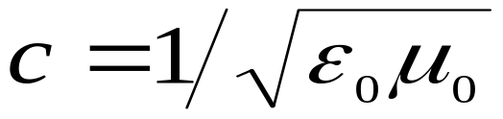
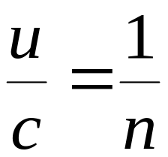
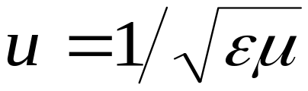


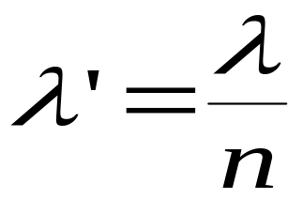
一 光程
光在真空中的速度
光在介质中的速度
真空中的波长
介质中的波长
介质的折射率

Slide 2


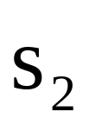


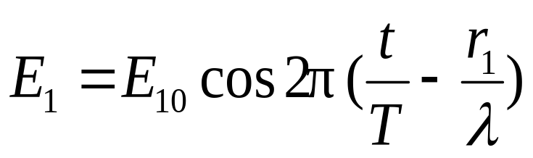
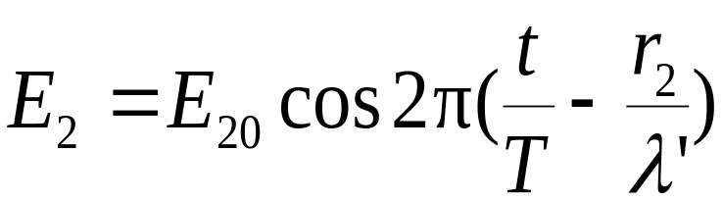
*
P
*

Slide 3
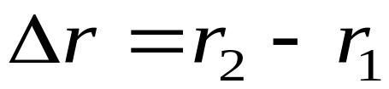
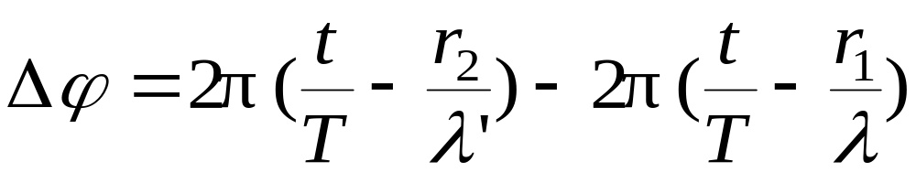
*
介质中的波长
P
*
波程差
相位差

Slide 4
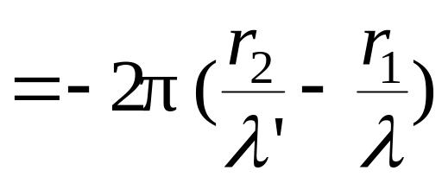
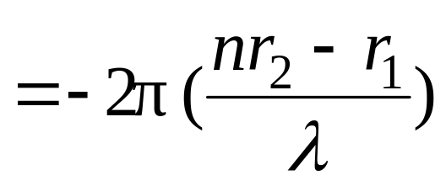

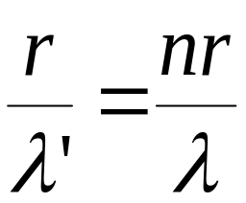
*
P
*
(1)光程:
媒质折射率与光的几何路程之积 =
物理意义：光程就是光在媒质中通过的几何路程按相位差相等折合到真空中的路程.

Slide 5
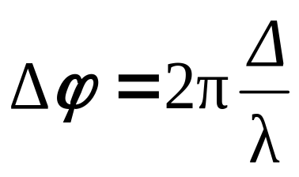
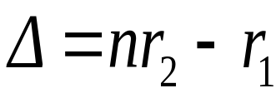
(2)光程差 (两光程之差)
光程差
相位差
*
P
*

Slide 6

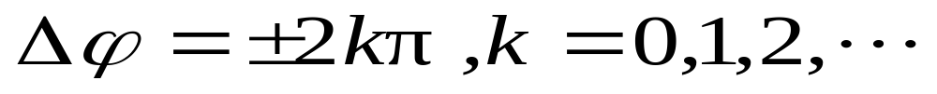
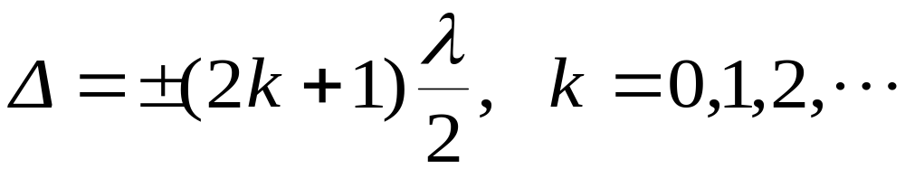
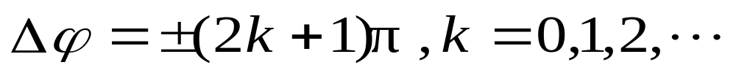
干涉加强
干涉减弱

Slide 7



二 透镜不引起附加的光程差
A
B
焦平面
A
B

Slide 8
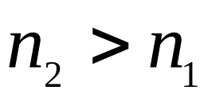







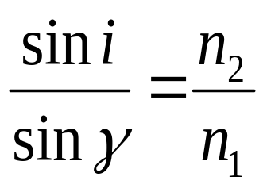

三 薄膜干涉
L
2
P
1
3
D
A
C
B
E
4
5

Slide 9
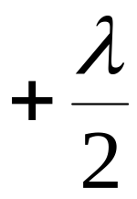
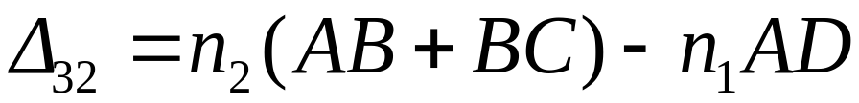
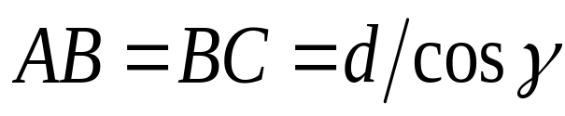
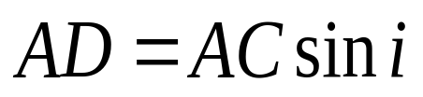
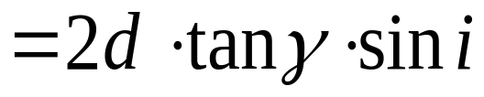
L
2
P
1
3
D
A
C
B
E
4
5

Slide 10
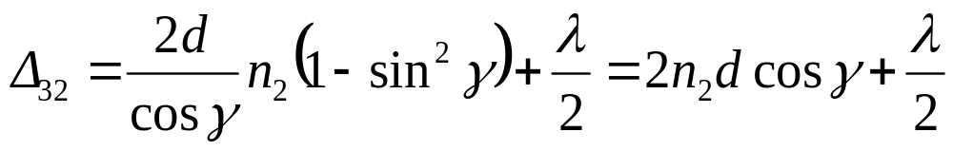
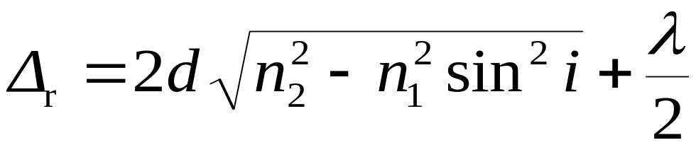

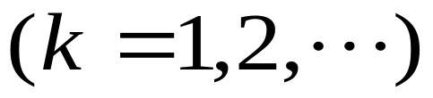
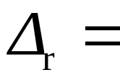
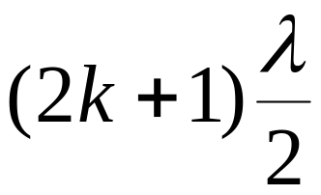
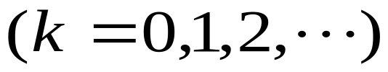
反射光的光程差
加 强
L
2
P
1
D
3
减 弱
A
C
B
E
4
5

Slide 11
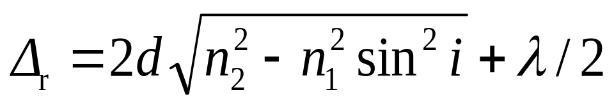
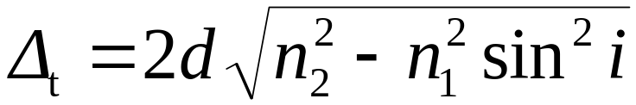
根据具体情况而定
透射光的光程差
L
注意：透射光和反射光干涉具有互补 性 ，符合能量守恒定律.
2
P
1
D
3
A
C
B
E
4
5

Slide 12
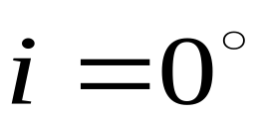
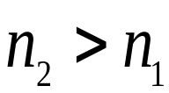
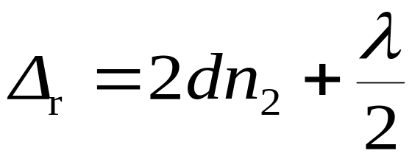
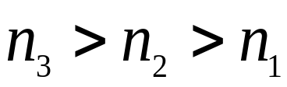
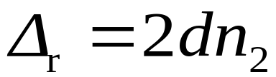

当光线垂直入射时
当 时
当 时

Slide 13
例 一油轮漏出的油(折射率n₁=1.20)污染了某海域, 在海水(n₂=1.30)表面形成一层薄薄的油污.
(1)如果太阳正位于海域上空，一直升飞机的驾驶员从机上向正下方观察，他所正对的油层厚度为460nm,则他将观察到油层呈什么颜色?
(2)如果一潜水员潜入该区域水下，并向正上方观察，又将看到油层呈什么颜色？

Slide 14
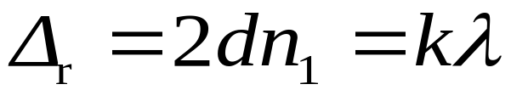
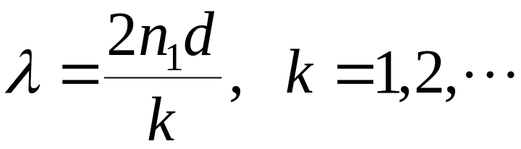
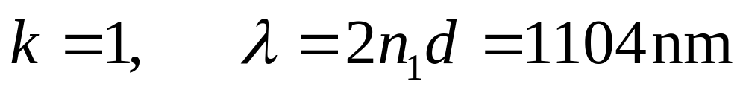
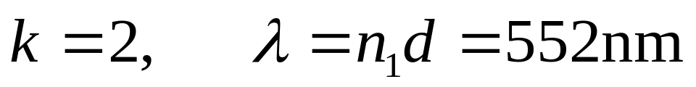
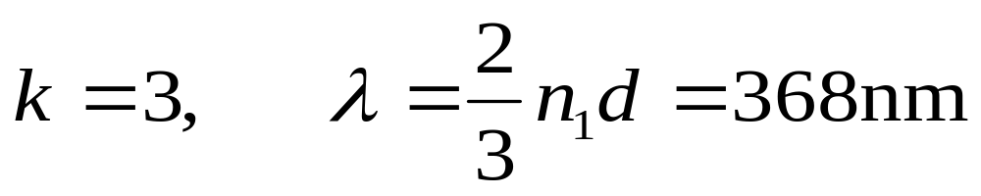
已知
n₁=1.20
n₂=1.30
d=460nm
解 (1)
绿色

Slide 15
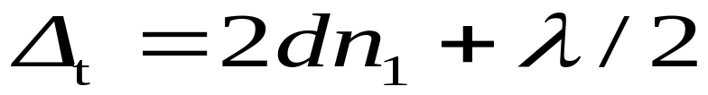
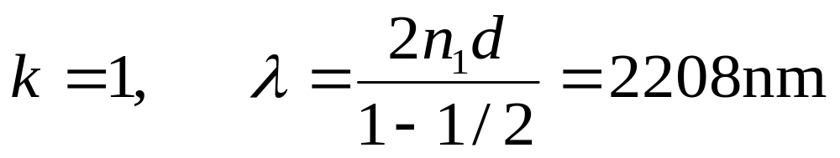
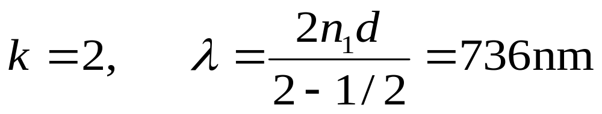
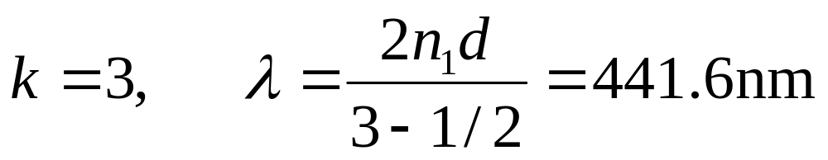
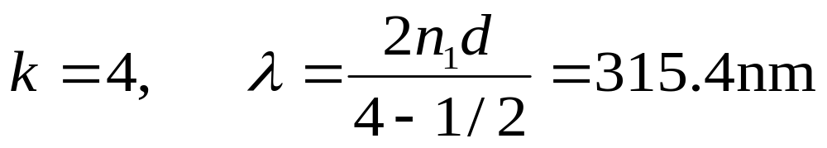
(2)透射光的光程差
紫红色
红光
紫光

Slide 16
增透膜和增反膜
利用薄膜干涉可以提高光学器件
的透光率 .

Slide 17
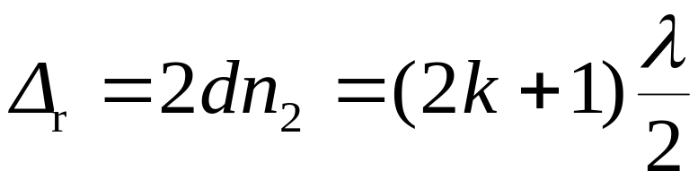




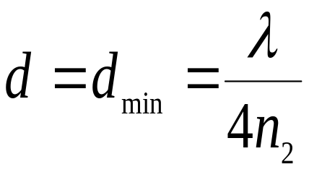
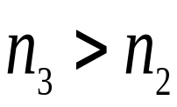




例 为了增加透射率，求氟化镁膜的最小厚度．已知 空气n₁=1.00，氟化镁 n₂=1.38 ，λ=550nm
2
3
解
取
减弱
玻璃
氟化镁为增透膜
则
（增强）
END

